Slide 1
APOIO DA FINEP AO SETOR ESPACIAL
CCT – Senado Federal
11/06/2025

Slide 2
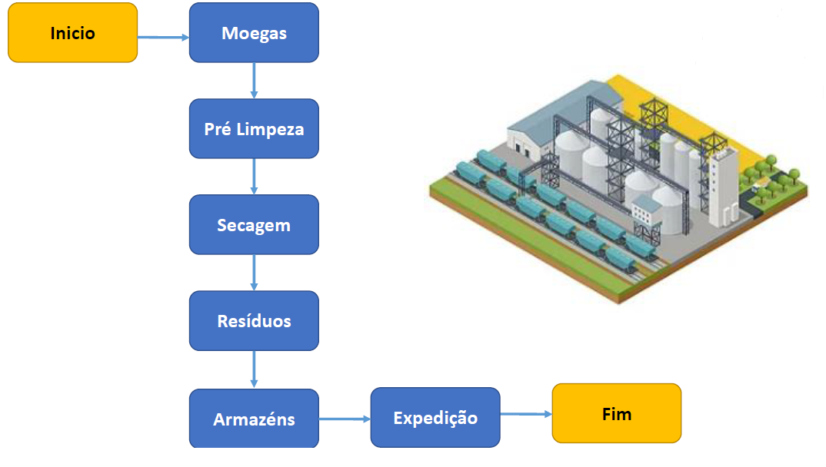
Governança FNDCT e instrumentos (fundos, CCF, CD, etc)
Finep – empresa pública vinculada ao mcti
Instrumento | Acesso | Beneficiários | Governança
Convênio | Encomenda ou Chamada Pública | ICTs | FNDCT – fundos setoriais, CCF e CD
Subvenção | Chamada Pública | Empresas | FNDCT – CCF e CD
Crédito | Balcão | Empresas | Finep
1. Demandas
Demandas são encaminhadas para apreciação no âmbito da Governança do FNDCT
2. Fundos setoriais
Ex: CT-Aero, CT-Espacial
Deliberam sobre recursos do fundo e podem indicar iniciativas em outros instrumentos
Representação de governo, setor acadêmico e empresarial
3. Comitê de Coordenação do FNDCT – CCF
Composto Por SecExec, Presidentes Finep e CNPq, e Presidentes dos Fundos Setoriais
Organizam as prioridades para o CD
4. Conselho Diretor - CD
Composto por Ministra do MCTI, representantes de Ministérios, setor empresarial, acadêmico
Delibera sobre as propostas e permite realização dos Termos de Referência (TRs) encaminhados para agências

Slide 3






NOVA INDÚSTRIA BRASIL – DIRECIONADA A 6 MISSÕES
Missão 1
Missão 2
Missão 3
Cadeias agroindustriais sustentáveis e digitais para a segurança alimentar, nutricional e energética​
Complexo econômico industrial da saúde resiliente para reduzir as vulnerabilidades do SUS e ampliar o acesso à saúde​
Infraestrutura, saneamento, moradia e mobilidade sustentáveis para a integração produtiva e o bem-estar nas cidades​
Missão 4
Missão 5
Missão 6
Transformação digital da indústria para ampliar a produtividade​
Bioeconomia, descarbonização e transição e segurança energéticas para garantir os recursos para as gerações futuras​
Tecnologias de interesse para a soberania e defesa nacionais​

Slide 4

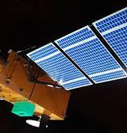
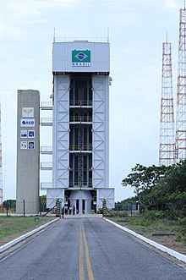

Contexto da Chamada
Satélite de pequeno porte de observação da terra de alta
resolução
Objetivo
Desenvolvimento de projeto, construção de partes e peças, engenharia de sistemas, integração, testes e modelo de voo de Satélite de pequeno porte de Observação da Terra.
Alcançar resolução baixo de 1,5m e reduzir dependência de imagens externas
Setor Espacial no Brasil
Histórico de satélites em órbita, como diversas edições do CBERs ou Amazônia-1
Necessidade de capacitar a indústria a participar integralmente de um satélite de alta resolução, com eventual atendimento futuro à demanda do PESE (Carponis)

Slide 5
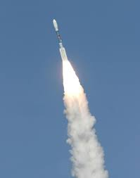
Contexto da Chamada
Veículo lançador de pequeno porte para lançamento de nano e/ou microssatélites
Objetivo
Desenvolvimento de Veículo Lançador, com capacidade de lançar pelo menos 5 kg de carga-útil na órbita equatorial, e realização de operação de lançamento a partir do território nacional.
Autonomia no acesso ao espaço,
Setor Espacial no Brasil
Sonho antigo de se chegar na Missão Especial Completa Brasileira (MEC-B)
Lançamento orbital é desejo antigo, e que gerou uma das maiores tragédias da história de C,T&I no país; objetivo perseguido por estes heróis não deve cessar

Slide 6



CHAMDA PÚBLICA – SOBERANIA E DEFESA NACIONAL
  Linha temática: Projetos Estruturantes (R$ 280 MilHões)
  Valor solicitado por projeto: R$ 65 MILHÕES a 93,3 milhões
Prioridades estabelecidas pelo MD, no âmbito de SEPROD/DECTI, em conjunto com as Forças Armadas, para atender desafios estratégicos e evitar pulverização de esforços
  SUBTEMAs:
  a) Radar M200 Multimissão
  b) Foguete de decolagem para veículo hipersônico (Rocket Assisted Take-Off - RATO-14X)
  C) Desenvolvimento do processo de obtenção do gás Hexafluoreto de Urânio.
APOIO A 01 proposta Para cada subtema

Slide 7


AÇÕES LANÇADAS E CONECTADAS AO SETOR espacial
Programa 2 – mais inovação brasil
SELEÇÃO PÚBLICA MCTI/FINEP/FNDCT - Subvenção Econômica à Inovação em Fluxo Contínuo – soberania e defesa nacional
  Total da ação: R$ 280 MILHÕES
  Linha relacionada ao setor: rato (rocket assisted takeoff) – veículo acelerador hipersônico para o 14x (EQUIPAER)
  Total aprovado: R$ 93 milhões
CRÉDITO REEMBOLSÁVEL – não houve demanda
PROJETOS EM CURSO:
2 VLPPS (CENIC E AKAER): R$ 370 MILHÕES
1 SATÉLITE DE OBSERVAÇÃO (VISIONA): r$ 220 MILHÕES
PROGRAMA 5 – CONHECIMENTO BRASIL
R$ 38,6 MILHÕES PARA MAC JEE
Especificamente em Subvenção Econômica, foram R$ 721 milhões, aproximadamente 20% do total contratado pelo instrumento de forma direta no período
NO PERÍODO 2023-25, FOI DESTINADO R$ 1,123 BILHÃO PARA FOMENTO A PESQUISA, DESENVOLVIMENTO E INOVAÇÃO PARA O SETOR ESPACIAL BRASILEIRO – LC 177/2021

Slide 8
AÇÕES LANÇADAS E CONECTADAS AO SETOR ESPACIAL
Programa 1 – centros nacionais de infraestrutura científica de pesquisa e tecnológica de caráter temático
INPE – R$ 13 MILHÕES
IAE – R$ 7 MILHÕES
Programa 8 – PROJETOS ESTRATÉGICOS NACIONAIS
Plataforma Multi Missão no âmbito do CBERS 6
R$ 249 MILHÕES
EXECUÇÃO NO INPE
Programa 9 – autonomia tecnológica em defesa
VEÍCULO LANÇADOR DE MICROSSATÉLITE – AUTONOMIA TECNOLÓGICA
R$ 133 milhões
Execução no âmbito do IAE

Slide 9
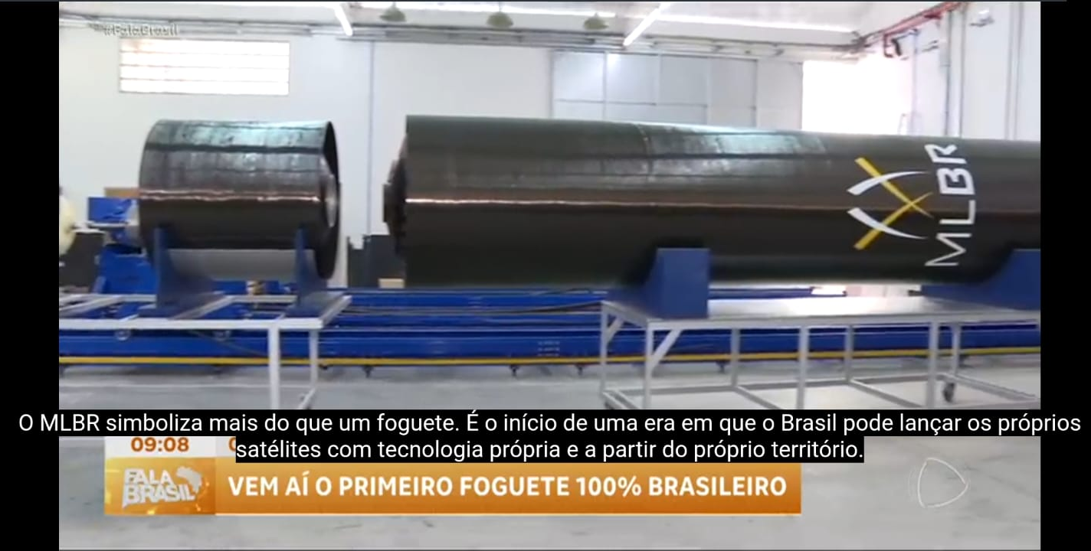
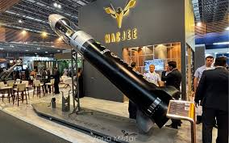
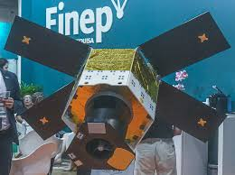




PROJETOS Já aproVados – Missão 6 – SOBERANIA E DEFESA NACIONAIS
Veículo Lançador de Pequeno Porte
Mais Inovação - Soberania e Defesa Nacional
Satélite de pequeno porte
Desenvolvimento de um satélite de pequeno porte de observação da terra de altíssima resolução com capacidade de coleta de dados
Apoio a dois Veículos Lançadores de Pequeno Porte para inserir carga em posição orbital
Disponibilização de 2 veículos aceleradores hipersônicos para o COMAER, já integrados com os modelos protoflight do 14-X
Apoio Finep
(9 Empresas)
Apoio Finep
Apoio Finep
R$370 MM
R$93MM
R$220MM
Subvenção
Não Reembolsável
Não Reembolsável

Slide 10
Síntese dos projetos
Projetos / chamadas | Ref Finep | Data da Chamada | Instrumento | ACT AEB | Assinatura | Prazo | Valor | Liberado | Executor | Coexecutores | ICTs indicadas
SelenITA | 1308/22 | Encomenda | Convênio | Sim | 16/11/2022 | 16/11/2027 | 39.620.000,00 | 6.000.000,00 | ITA/DCTA/FAB
Foguetes de Treinamento e Capacitação | 1406/22 | 15/02/2022 | Subvenção | Sim | 18/11/2022 | 18/05/2025 | 7.799.771,17 | 4.840.495,77 | Delta V | NA | INPE e UNB
Satélite de Pequeno Porte | 1633/22 | 29/06/2022 | Subvenção | Sim | 03/05/2023 | 03/05/2026 | 219.975.859,35 | 131.111.935,05 | Visiona | Fibraforte, Opto, Equatorial, Orbital e Kryptus | INPE, ITA, SENAI-SC, UFSC e LEL-IPT
VLPP | 2358/22 | 03/08/2022 | Subvenção | Sim | 08/11/2023 | 08/11/2026 | 189.999.780,00 | 79.285.200,00 | Cenic | Concert, Schelim/Delsis, Plasmahub e Etsys | IAE, INPE, CLA, CLBI, ITA e CGEE
VLPP | 2360/22 | 03/08/2022 | Subvenção | Sim | 21/11/2023 | 21/11/2026 | 180.461.174,08 | 41.305.907,38 | Akaer | Acrux, Breng, Essado de Moraes | Biofabris/UNICAMP, ITA, IAE, UFMA, UFC, UnB, UNIFEI e IFMA
Soberania e Defesa (RATO) | 1163/24 | 22/01/2024 | Subvenção | NA | 05/08/2024 | 05/08/2027 | 93.068.350,87 | 64.459.000,00 | Mac Jee | Castro Leite Consultoria (CLC) | IEAv, IAE, ITA
VLM-AT | 3308/24 | Carta convite | Convênio | NA | 20/12/2024 | 20/12/2027 | 133.000.000,00 | 66.000.000,00 | IAE/DCTA/FAB | ITA e IEAv | NA
R$ 864MM
R$ 393MM
18 empresas e 18 ICTs

Slide 11
CONSIDERAÇÕES FINAIS
Parceria da finep com aeb ocorre desde 2013 (inova aerodefesa, tt sgdc, editais recentes)
Uso da subvenção econômica permite apoio à riscos tecnológicos mais elevados
Projetos integradores, com presença de coexecutores e icts, fortalecem arranjo para desafios complexos e multidisciplinares
Importante a integração de apoios da finep com infraestruturas de desenvolvimento, carregamento, lançamento da fab
IMPORTANTE INTEGRAÇÃO COM INTERESSE PÚBLICO EM IMAGENS SATELITAIS (ex. brasil mais, coordenado pela polícia federal)
Mercado em crescimento e com barreira de entrada mais “acessível” – lançadores e satélites de pequeno porte
FINEP SE COLOCA COMO MAIOR APOIADOR FINANCEIRO AO SETOR ESPACIAL BRASILEIRO

Slide 12
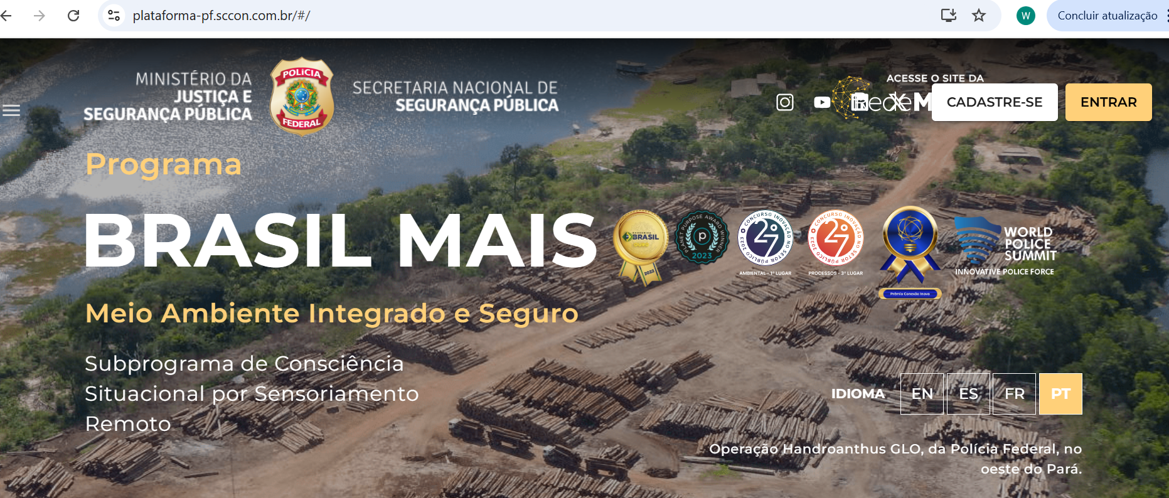
EXEMPLO DE IMPACTO DO SETOR ESPACIAL NA SOCIEDADE BRASILEIRA
619 instituições cadastradas no programa
COMBATE À DESMATAMENTO, QUEIMADAS, CONTRABANDO, garimpo ilegal, ETC.

Slide 13
Nome: William Rospendowski
Cargo: Gerente DDSA
E-mail: william@finep.gov.br

